Slide 1

10초 RPG
10초 동안 펼쳐지는 미니게임 방식의 RPG,
2016 GLOBAL
인디게임제작 경진대회 제작부분
메테오라 게임즈

Slide 2

개요

Slide 3
프로젝트 개요
타이틀 : 10초 RPG
기획의도:
누구나 간단히 RPG를 즐길 수 있도록 RPG의 핵심 메카니즘만 미니게임화 하여 제공
타겟 연령 :
36 ~ 45세의 도트 그래픽에 향수가 있는 남성
26 ~ 35세의 간단한 조작의 게임을 선호하는 직장인 여성
장르 : RPG

Slide 4
인력운영현황
총 개발인력 : 1명(변동언)
개발자 소개 :
메테오라 게임즈(인디개발), 전국고교 서울일통, 전국고교 도쿄23구 개발 및 출시
TNSoft, 그라나사 이터널, 클라이언트 프로그래머
네오위즈게임즈, 와일드 기어, 클라이언트 프로그래머
엔씨소프트, 아이온, 레벨 파트장
제이인터랙티브, 마법학교 아르피아, 게임 기획

Slide 5
게임 컨셉
10초 동안 펼쳐지는 미니게임 방식의 RPG
출퇴근 시간 등 짧은 시간 간단히
쉽고 단순한 조작
컨트롤에 따른 결과
각 맵마다 특색있는 플레이
아기자기한 도트 그래픽

Slide 6
시놉시스
과학과 마법이 공존하는 문드라 대륙,
평화롭던 대륙은 사악한 마법사 메데이아에 의해 악의 기운에 물들게 되고, 대륙을 손에 넣은 메데이아는 자신의 권력에 대항하는 세력을 막기 위해 결계를 친다. 반역의 마음을 가지면 결계에 의해 저지당하게 되는데, 결계는 10초 후 발동된다.
결계를 해제하고 메데이아에 대항하기 위한 방법은 문드라 대륙 어딘가에 존재하는 샹그리라에 있다고 한다.
샹그리라를 찾아 문드라 대륙을 메데이아로부터 되찾아라!!

Slide 7
게임 방법

Slide 8
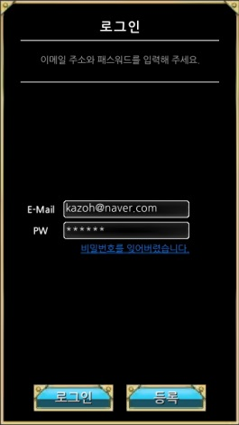
로그인
이메일 주소를 입력
비밀번호를 입력
기존 아이디가 있으면 로그인
새로 게임을 시작하면 등록
1
2
3
4

Slide 9
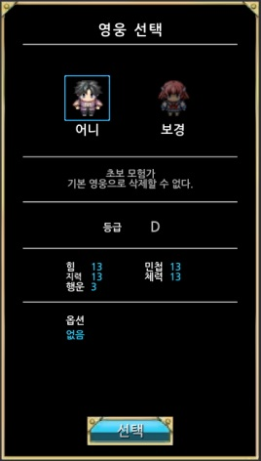
영웅 선택
플레이할 영웅을 선택
영웅에 대한 설명
영웅 등급
영웅 능력치
결정했으면 선택 버튼을 눌러 선택
1
2
3
4
5

Slide 10
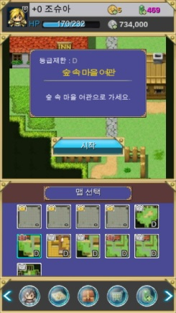
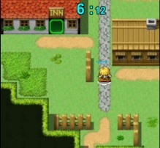
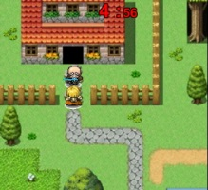
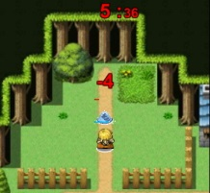
게임 방법
4
2
3
플레이할 맵을 선택
맵의 제목과 플레이 설명
게임 시작 버튼
맵에 따라 다양한 게임
완료 시 완료 시간에 따라 왕관 획득
각 맵마다 오픈 조건이 다르다.
1

Slide 11
영웅 소개

Slide 12







D등급 영웅
이미지 | 이름 | 설명
 | 어니 | 초보 모험가 기본 영웅으로 삭제할 수 없다.
 | 보경 | 초보 모험가 기본 영웅으로 삭제할 수 없다.
 | 카인 | 적의단 단원, 능력면에서 모자람이 없다.
 | 아돌 | 적의단 단원, 근접 전투에 능하다.
 | 샤나 | 숲 속 마을 주민, 손놀림이 빠르다.
 | 스메라기 | 적의단 단원, 마법에 능하다.
 | 아스란 | 적의단 단원, 방어에 능하다.

Slide 13




C등급 영웅
이미지 | 이름 | 설명
 | 유고 | 흑첩단 단원, 능력면에서 모자람이 없다.
 | 미하엘 | 광산마을 민병대원, 근접 전투에 능하다.
 | 다임 | 광산마을 민병대원, 손놀림이 빠르다.
 | 후미코 | 흑첩단 단원, 마법에 능하다.
 | 키라 | 흑첩단 단원, 방어에 능하다.

Slide 14



B등급 영웅
이미지 | 이름 | 설명
 | 메이슨 | 숲의 유랑자, 능력면에서 모자람이 없다.
 | 발자르 | 제7 기사단 소속, 근접 전투에 능하다.
 | 세실 | 해변 마을 출신 무희, 손놀림이 빠르다.
 | 에밀리오 | 남국의 혜안, 마법에 능하다.
 | 조슈아 | 제2 기사단 소속 기사, 방어에 능하다.

Slide 15






A등급 영웅
이미지 | 이름 | 설명
 | 패트릭 | 왕실 정보대 소속, 능력면에서 모자람이 없다.
 | 앤드류 | 제7 기사단 소속, 근접 전투에 능하다.
 | 바르반 | 바다의 신사, 손놀림이 빠르다.
 | 헤르미나 | 의문의 메이드, 마법에 능하다.
 | 카네키 | 제2 기사단 소속 기사, 방어에 능하다.
 | 마르쿠스 | 제5 군단 십부장, 방어에 뛰어나다.
 | 제임스 | 황무지의 늑대, 목표를 놓치지 않는다.

Slide 16

S등급 영웅
이미지 | 이름 | 설명
 | 니콜 | 코드네임 블리츠, 밸런스가 뛰어나다.

Slide 17

























추가 예정 영웅

Slide 18
게임 시스템

Slide 19
게임 시스템
BM | 설명 | 비고
소환 | 등급별 캐릭터 가챠 D~S등급 총 26가지 캐릭터 | 총 5가지의 능력치 각 능력치 별 0~+2의 랜덤 수치 적용 6가지의 랜덤 옵션
각성 | 캐릭터의 능력치를 강화 | 각성 시 마다 0 또는 1의 능력치 상승 최대 5회까지만 가능
환생 | 캐릭터의 등급을 하락시켜 하위 맵에 입장 가능하도록 함 | 등급 하락 시 5가지의 능력치 중 한 가지 능력치가 랜덤으로 하락
영웅 슬롯 확장 | 보유할 수 있는 캐릭터 수 상승 | 최대 99까지 확장 가능
가방 확장 | 보유할 수 있는 아이템 수 상승 | 1회 5칸 확장, 최대 99까지 확장
강화 | 아이템 능력치를 강화 | 최대 99까지 강화, 실패 시 아이템이 사라짐

Slide 20
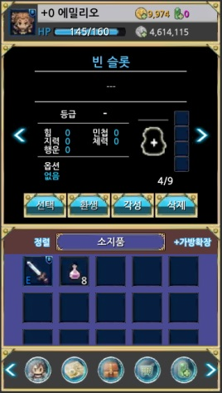
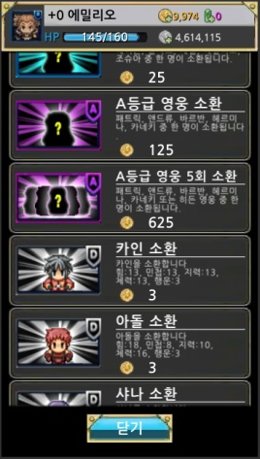
소환 시스템
비어있는 영웅 아이콘을 누른다.
소환 목록에서 상품을 선택.
소환되는 영웅은 기본 능력치 외에 랜덤으로 추가 능력치가 부여된다.
높은 등급의 영웅은 옵션이 부여된다.
2
1

Slide 21
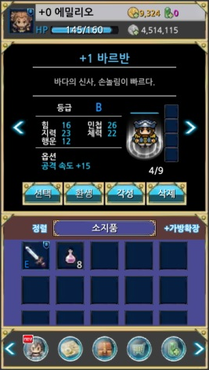
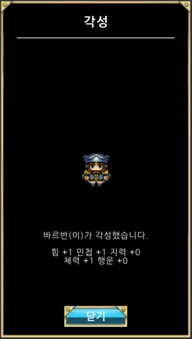
각성 시스템
2
각성 시킬 영웅을 선택
각성 버튼을 선택
각성을 하면 영웅의 각 능력치가 1 증가 하거나 변화가 없다.
각성은 최대 5회만 가능하다.
1

Slide 22
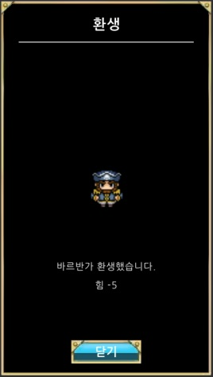
환생 시스템
2
환생 시킬 영웅을 선택
환생 버튼을 선택
환생을 하면 영웅의 등급이 1 낮아지며, 각 능력치 중 하나가 5 감소한다.
높은 등급의 영웅을 환생 시키면 높은 능력치를 가진 낮은 등급의 영웅을 만들 수 있어, 낮은 등급의 맵을 유리하게 플레이 할 수 있다.
1

Slide 23
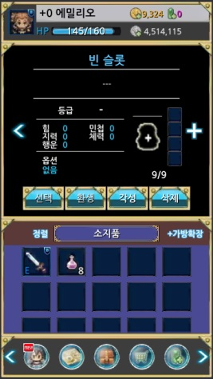
영웅 슬롯 및 가방 확장
영웅 슬롯을 가장 마지막으로 이동하면 +버튼이 표시된다.
+ 버튼을 선택하면 영웅 슬롯을 한 칸 확장할 수 있다.
+가방확장을 선택하면 아이템 슬롯을 5칸 확장할 수 있다.
1
2

Slide 24
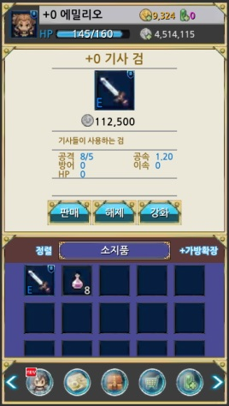
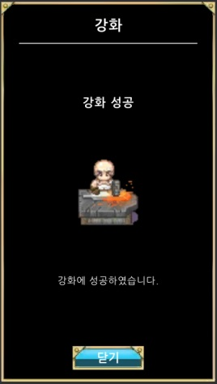
강화
3
강화할 아이템을 선택
강화 버튼 선택
강화 결과 표시
강화는 최대 +99까지 가능하다.
+5부터는 실패할 수 있다.
아이템을 강화하면 능력치가 증가한다.
2
1

Slide 25
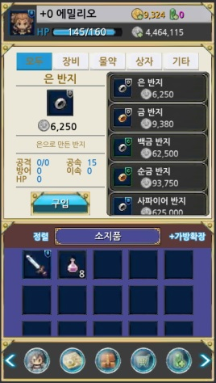
상점
하단 메뉴에서 상점 버튼을 선택
카테고리 탭
판매 리스트
아이템 정보
상품은 골드로 구입할 수 있다.
일부 아이템의 경우에는 코인으로 구입한다.
2
3
4
1

Slide 26
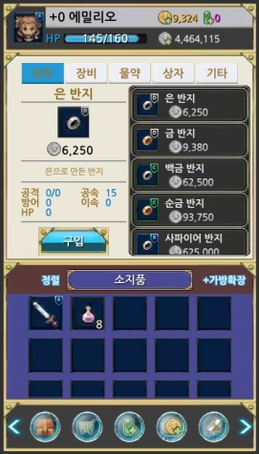
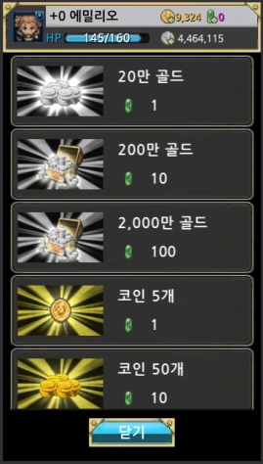
환전소
2
“>”버튼을 누르거나 하단 메뉴를 왼쪽으로 드레그 하면 환전 버튼이 나온다.
또는 상단의 아이콘을 누르면 환전 리스트가 나온다.
필요에 따라 보석을 골드 또는 코인으로 환전
3
1

Slide 27
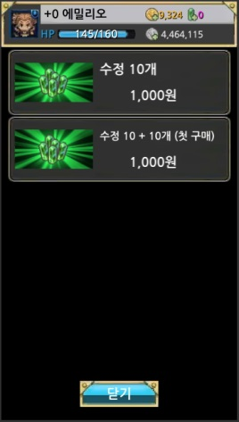
보석 상점
2
하단 메뉴의 보석 상점 버튼을 선택.
또는 상단의 아이콘을 누르면 보석 구매 리스트가 나온다.
보석 상점을 보석을 구입할 수 있는 유료 상점이다.
보석은 골드 또는 코인으로 환전해서 게임에 사용한다.
3
1

Slide 28
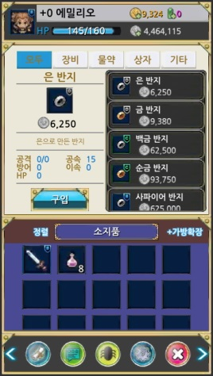
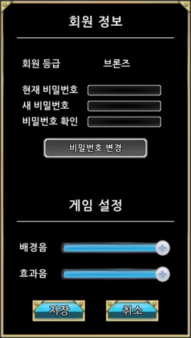
게임 설정
2
하단 메뉴의 설정 버튼을 선택.
설정창에서는 회원 등급을 보거나, 비밀번호 변경, 음량 설정을 할 수 있다.
3
1

Slide 29
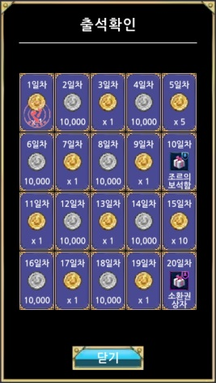
출석 보상
매일 매일 지정된 보상을 받는다.
누적된 출석 횟수에 따라 다른 보상

Slide 30
지역 설명

Slide 31
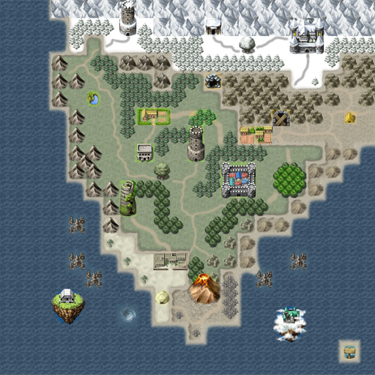
전체 지도
수행의 탑
숲 속 마을
동쪽 숲
죽은 자의 동굴
광산 마을
황무지
폐광
남쪽 숲
왕궁
기타 지역은 아직 미정
경진대회 빌드에서는 죽은 자의 동굴까지 적용되어 있다.
광산 마을, 황무지, 폐광은 게임 오픈 시 추가될 예정
남쪽 숲, 왕궁은 출시 후 업데이트에서 공개 예정
4
7
6
2
3
5
1
9
8

Slide 32
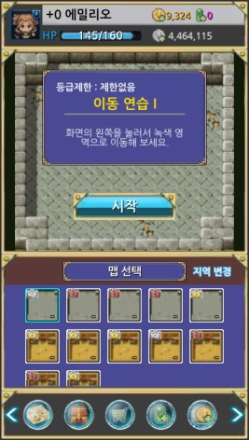
수련의 탑
수행의 탑은 12개의 맵으로 구성되어 있다.
이 지역은 튜토리얼의 역할을 수행한다.
1

Slide 33
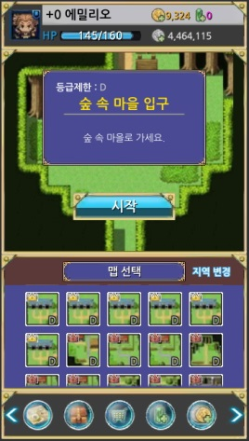
숲 속 마을
숲 속 마을은 26개의 맵으로 구성되어 있다.
이 지역은 일부 튜토리얼의 역할을 수행하며, 앞으로 일어날 일들을 암시하는 역할을 한다.
기본적인 게임 방법을 이용하여 해결할 수 있는 맵들이 존재한다.
특정 위치로 이동하거나, NPC와 대화하거나, 약한 몬스터를 사냥하는 등의 방법으로 게임을 풀어 나간다.
2

Slide 34
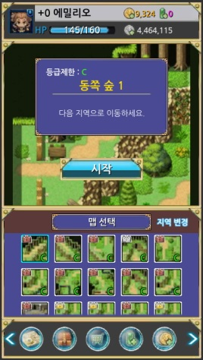
동쪽 숲
동쪽 숲은 15개의 맵으로 구성되어 있다.
이 지역은 숲 속 마을에 비해 난이도가 높으며, 슬라임, 갈색 늑대, 회색 늑대가 등장한다.
첫번째 던전인 죽은 자의 동굴로 가기 위해 반드시 공략해야 하는 맵이 존재한다.
지역 보스인 회색 늑대는 체력은 약하나 이동속도가 빠르고 공격력이 강하다.
3

Slide 35
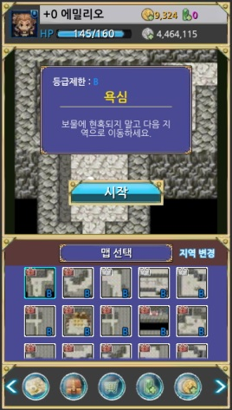
죽은 자의 동굴
죽은 자의 동굴은 27개의 맵으로 구성되어 있다.
게임의 첫번째 던전 지역이며 난이도가 높다.
열면 폭발하는 상자, 솟아오르는 칼날, 함정 등 각 종 기믹이 존재한다.
좀비, 구울, 박쥐가 등장하며 이동속도는 비교적 느리지만 공격력이 높다.
구울은 원거리 공격을 하는 몬스터이다.
동굴 마지막에 보스 몬스터인 서큐버스가 등장한다.
4

Slide 36
게임 이미지

Slide 37
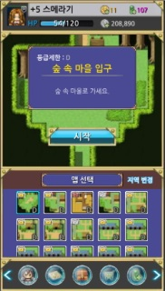
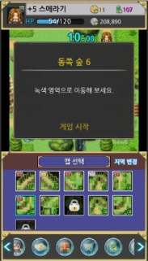
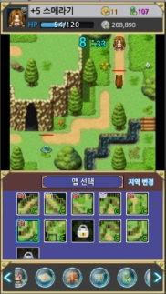
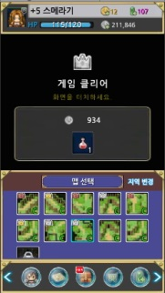
게임 이미지

Slide 38
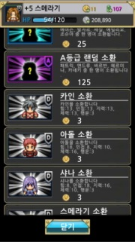
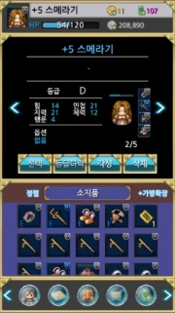
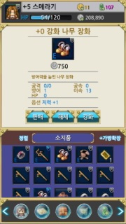
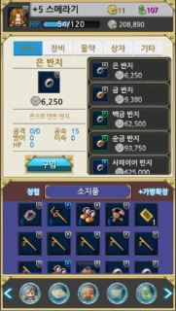
게임 이미지

Slide 39
감사합니다.

